Slide 1
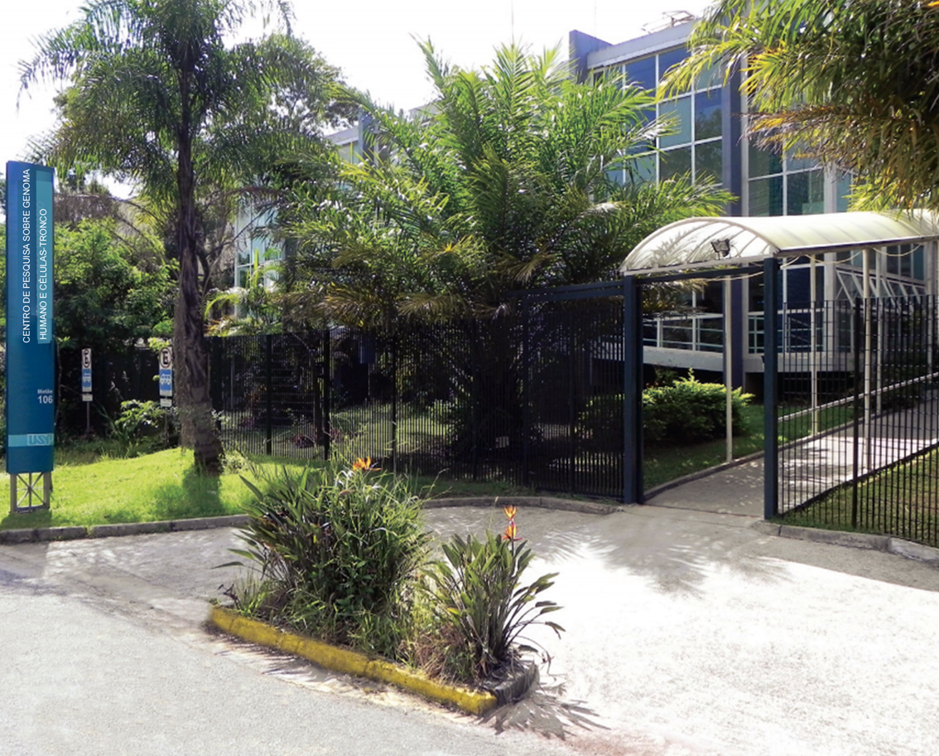
Doenças raras
O que podemos fazer?
Senado Federal: Novembro 2023
Mayana Zatz e Maria Rita Passos-bueno
CENTRO DE ESTUDOS EM GENOMA HUMANO e CÉLULAS-TRONCO
Instituto de Biociências, Universidade de S.Paulo

Slide 2


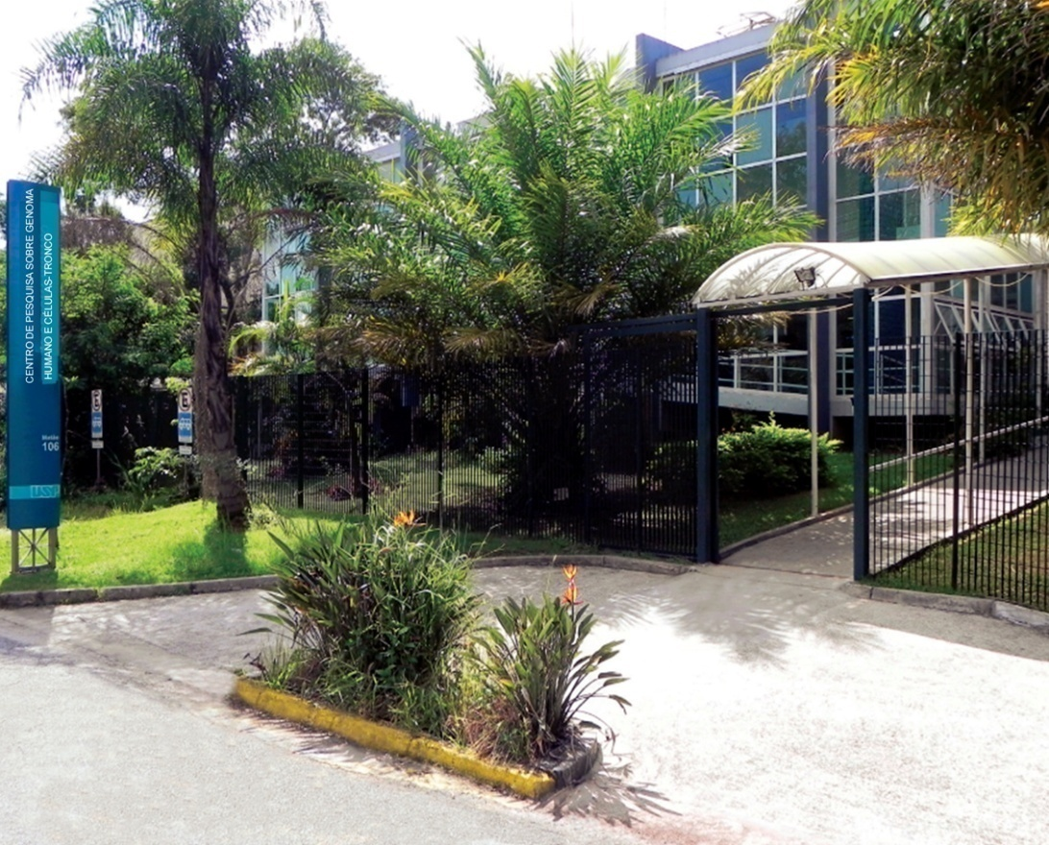


NOSSA MISSÃO
Pesquisa científica
Transferência de tecnologia
Educação/divulgação
Mais de 100.000 pessoas
de famílias com doenças genéticas

Slide 3

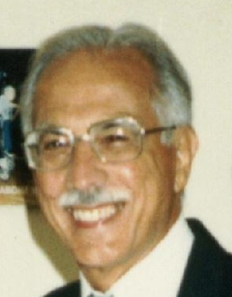
Uma estrada de mão dupla
Pacientes
Oswaldo
Frota-Pessoa
1917-2010
Pioneiro da Genética
Humana na década de 60
originando
Novas descobertas

Slide 4
Uma estrada de mão dupla
Pacientes
Oswaldo
Frota-Pessoa
1917-2010
ajudando
originando
Novas descobertas

Slide 5
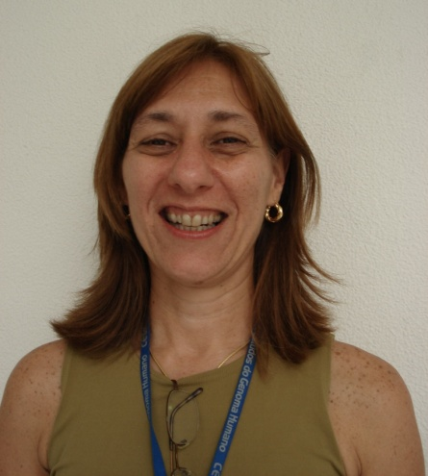
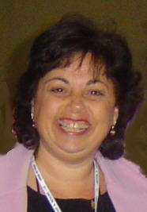
Na década de 80 implementamos o diagnóstico molecular e estudo de proteinas
Identificar e entender a função dos genes responsáveis por doenças genéticas
M. Rita
Passos-Bueno
Identificamos cerca de 40 Genes novos
Mariz
Vainzof

Slide 6
Características
Interação
Genes e ambiente
Só
Ambientais
Só
Genéticas

Slide 7
Qual é a contribuição genética X ambiente nas características relevantes?

Slide 8
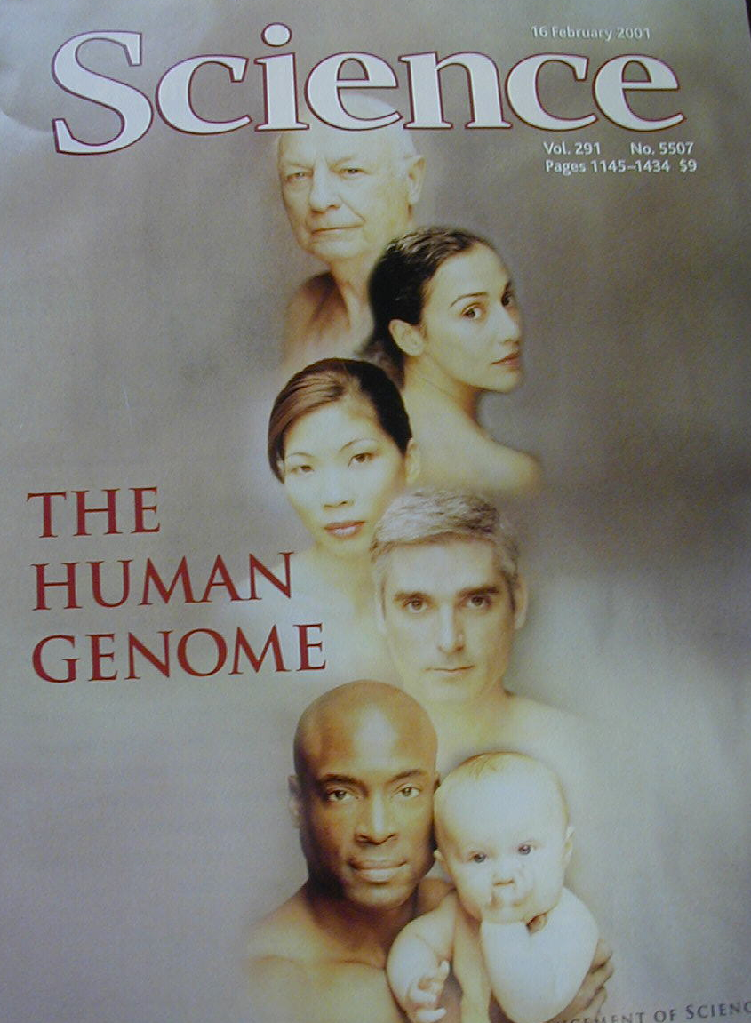
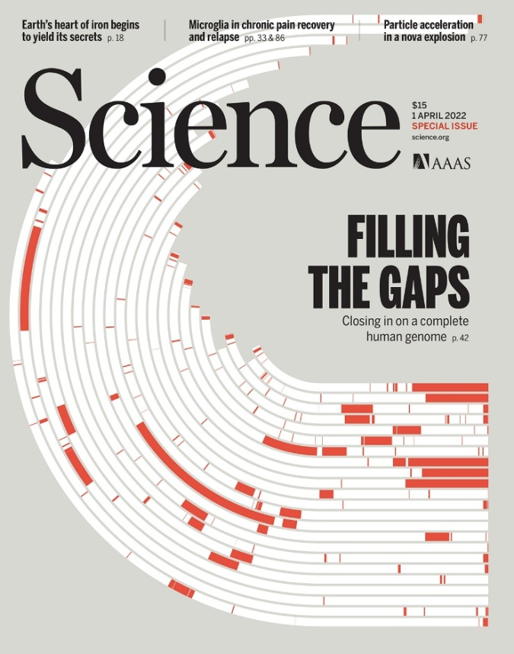
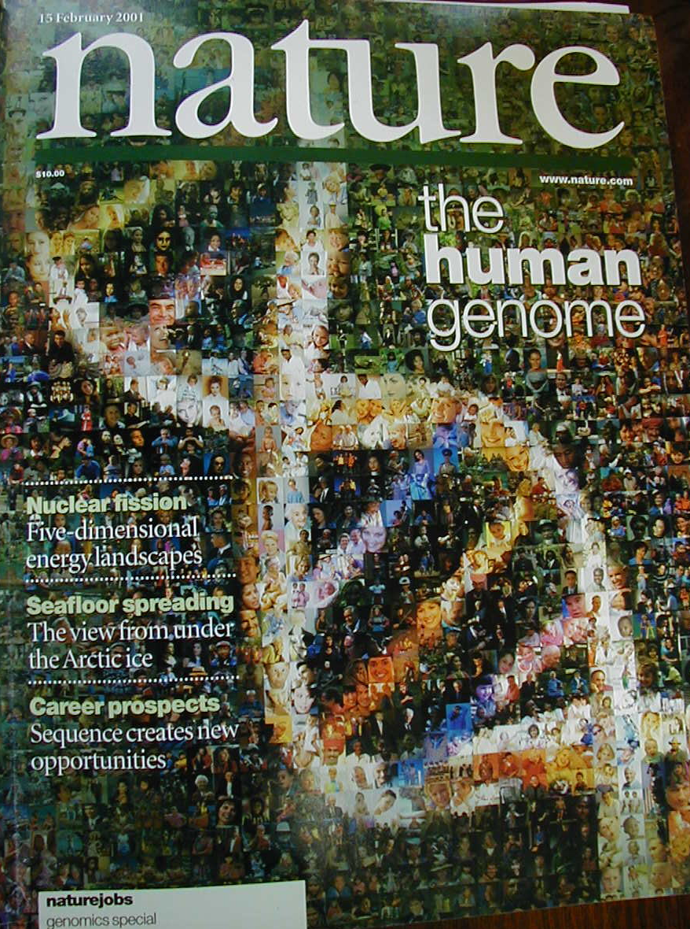
PROJETO GENOMA HUMANO
Iniciado em 1990
MAPEAR E SEQUENCIAR TODOS OS GENES HUMANOS F ATÉ 2005
Estimativa : 80 a 140.000 genes

Slide 9
DOENÇAS GENÉTICAS
Doença genética não é sinônimo de doença hereditária
MUITAS DOENÇAS DE ADULTOS E
O ENVELHECIMENTO SAUDÁVEL
TEM COMPONENTE GENÉTICO IMPORTANTE !

Slide 10
Doenças complexas
Doença de Alzheimer
Parkinson
Hipertensão
Diabetes
Doenças psiquiátricas
Câncer
Autismo
Maior susceptibilidade ou resistência ao coronavirus
Ninguém escapa da genética !!!!!

Slide 11

In 2000 inauguramos o Centro de Estudos do Genoma humano e célula-tronco
Desde 1970 F Mais de 100.000 familias com doenças genéticas
H
Diagnóstico , Aconselhamento Genético e orientação
H
Pesquisas sobre a função dos genes
H
Futuras terapias

Slide 12
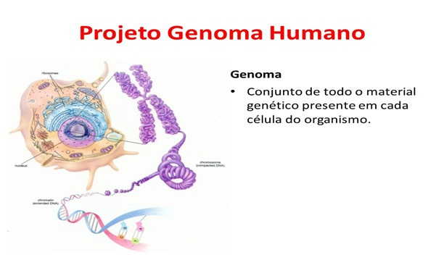
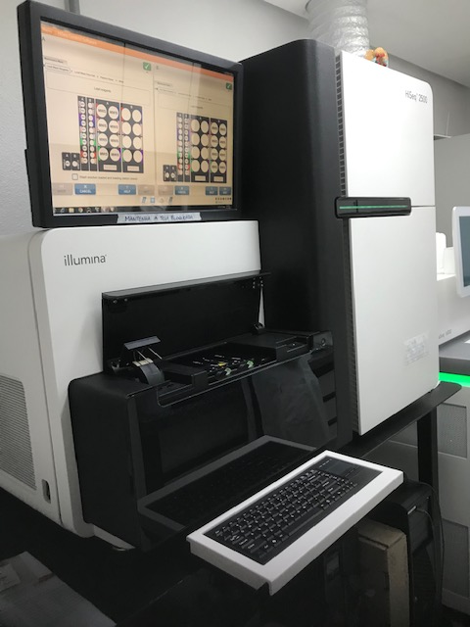
PROJETO GENOMA HUMANO E SEQUENCIAMENTO DE ÚLTIMA GERAÇÃO
Projeto genoma humano:
13 anos
Custo: 3 bilhões de dólares
A partir de 2012 Introduzimos o
Next Generation sequencing

Slide 13
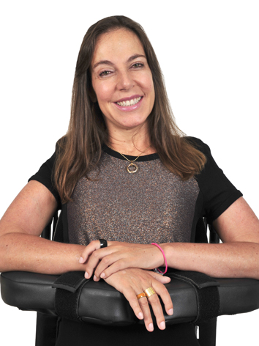
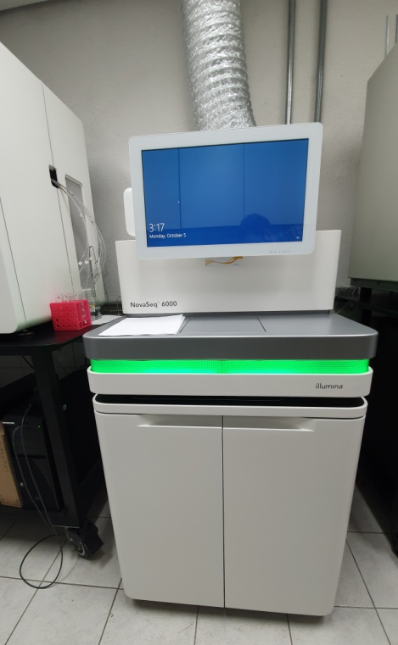
Graças ao apoio da Senadora Mara Gabrilli
Permitiu um salto enorme no diagnóstico com menor custo e novas pesquisas visando tratamento
Permite sequenciar:
Genoma humano completo
Exoma completo ( 20.000 genes)
Regiões metiladas (epigenética)
RNA (transcriptoma)
Regiões de acesso a cromatina (ATACseq)
Adquirimos em 2019
NovaSeq6000

Slide 14
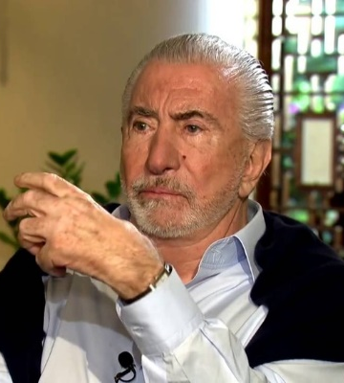
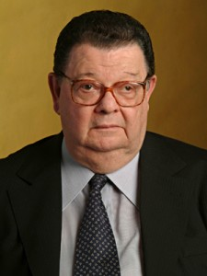
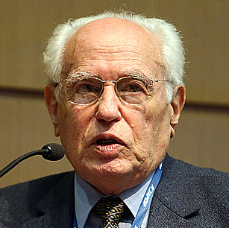
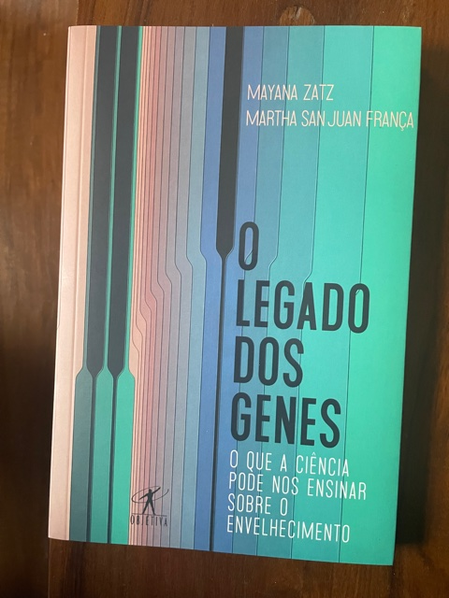
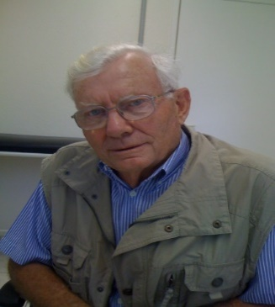
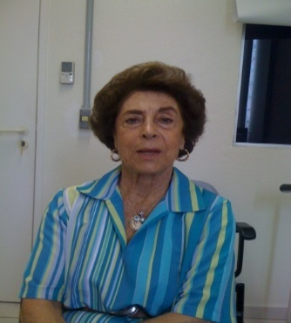
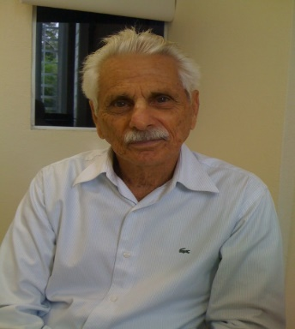
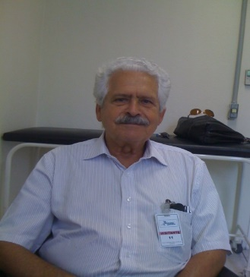
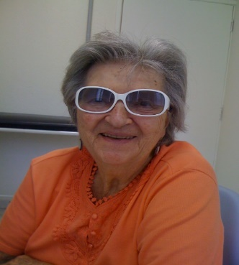
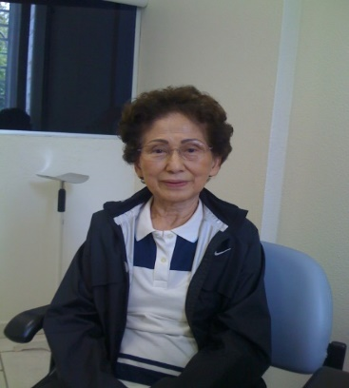
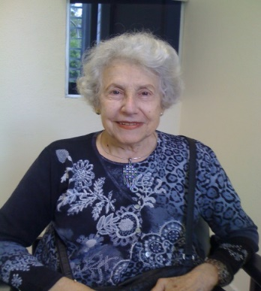
Nosso projeto 80mais….. 90mais

Slide 15
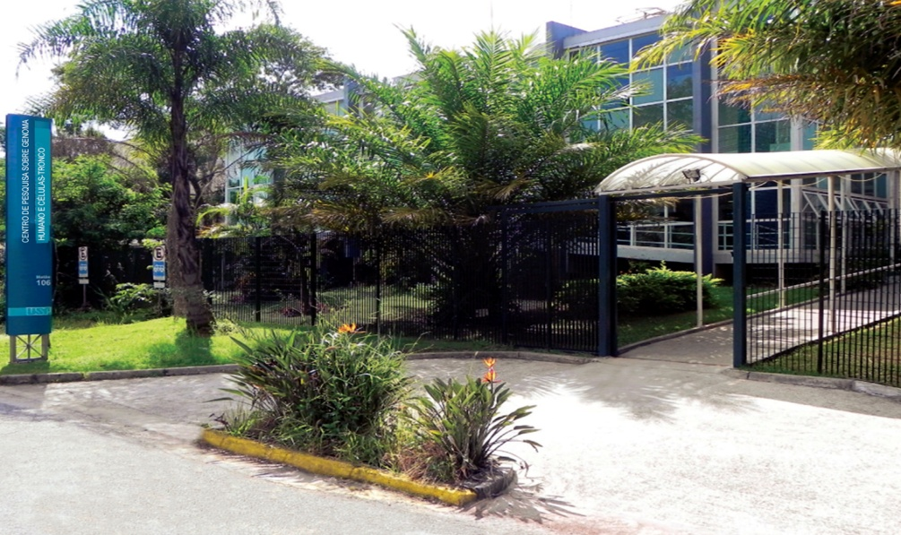
Projeto 80mais
Coorte de octagenários saudáveis
Banco de dados da população brasileira para interpretar quando uma mutação nova em um paciente é patogênica ou não
Estimar a incidência de doenças recessivas na nossa
população

Slide 16
Whole-genome sequencing of 1,171 elderly admixed individuals from the largest Latin American metropolis (São Paulo, Brazil)
Envelhecimento e genômica
Exomic variants of an elderly cohort of Brazilians in the ABraOM database
Naslavsky, et al., human Mutation, 2017
Naslavsky et al., Nature communication, 2022

Slide 17
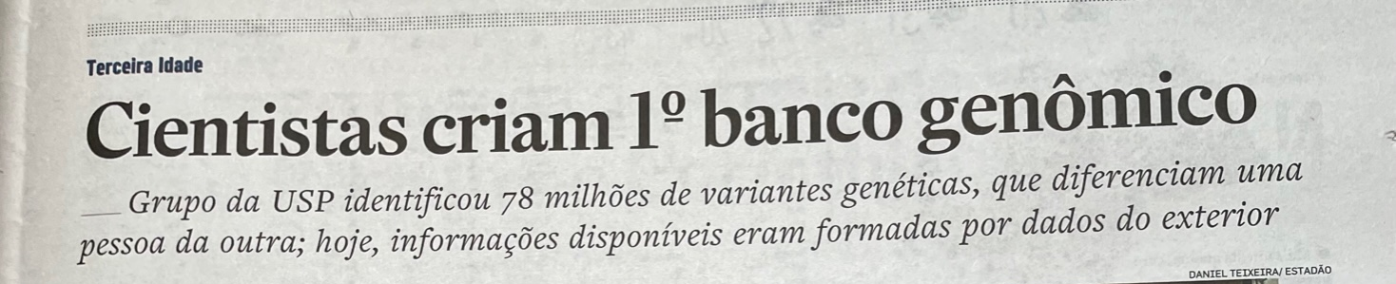

Estado de S. Paulo, 05 de março de 2022
78 milhões de variantes genéticas
2 milhões de variantes não presentes
nos bancos internacionais

Slide 18
EX: Mutação patogênica para câncer de mama hereditário BRCA1
H
Alto risco de desenvolver câncer de mama
Qual é a aplicação imediata desses resultados?
Essa mutação foi encontrada em senhora saudável de 93 anos

Slide 19
Quem deve ser testado?
Teste neonatal para todas as doenças tratáveis
Como AME, fenilcetonúria, fibrose cística etc...
O que as pessoas esperam de um teste genético?

Slide 20
TESTES PREDITIVOS
DOENÇAS DE INÍCIO TARDIO SEM TRATAMENTO
Distrofia miotônica
Coreia de Huntington
Ataxias espinocerebelares
Doença de Alzheimer
Indivíduo saudável tem risco de
F VIR A MANIFESTAR A DOENÇA
F TRANSMITIR PARA DESCENDENTES ?

Slide 21
Doenças ainda sem tratamento
Qual é a vantagem em ser testado ?
CONSENSO INTERNACIONAL
H
Não testar crianças assintomáticas
para doenças de início tardio ainda sem tratamento

Slide 22
E adultos ?
Pessoas que não vão mais ter filhos ? Por que saber?
E aquelas em idade reprodutiva ?

Slide 23
Transtorno do Espectro Autista
(TEA)
Prevalência: 1%
4 meninos : 1 menina
Lord et al., 2020,https://doi.org/10.1038/ s41572-019-0138-4

Slide 24
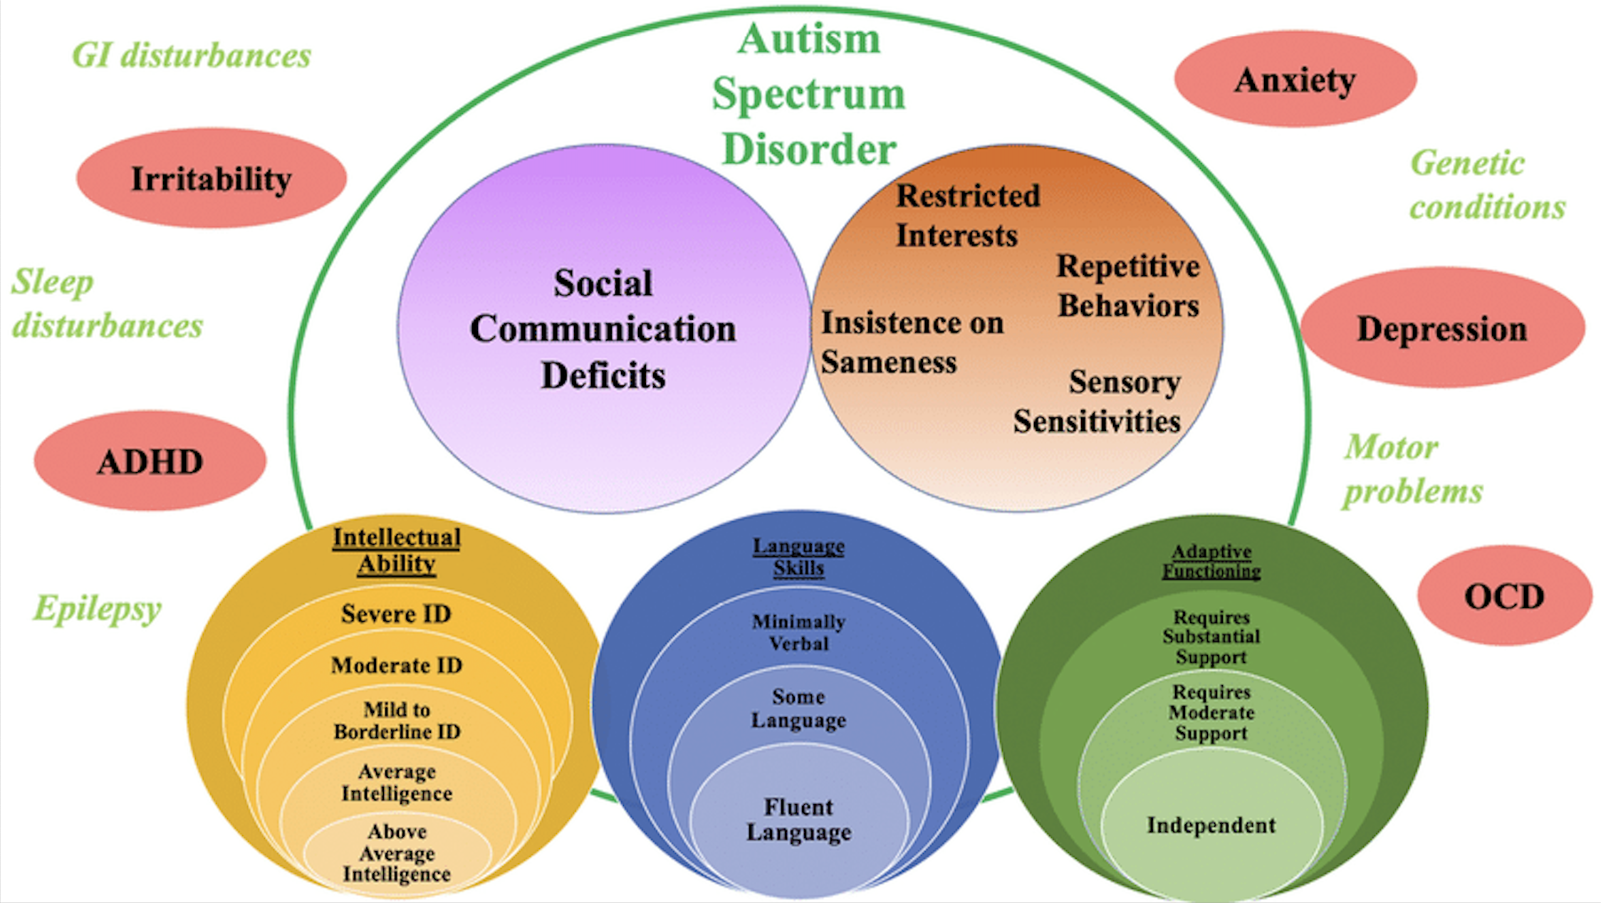
Autismo e comorbidades: heterogeneidade genética e clínica
Rosen et al. 2021

Slide 25
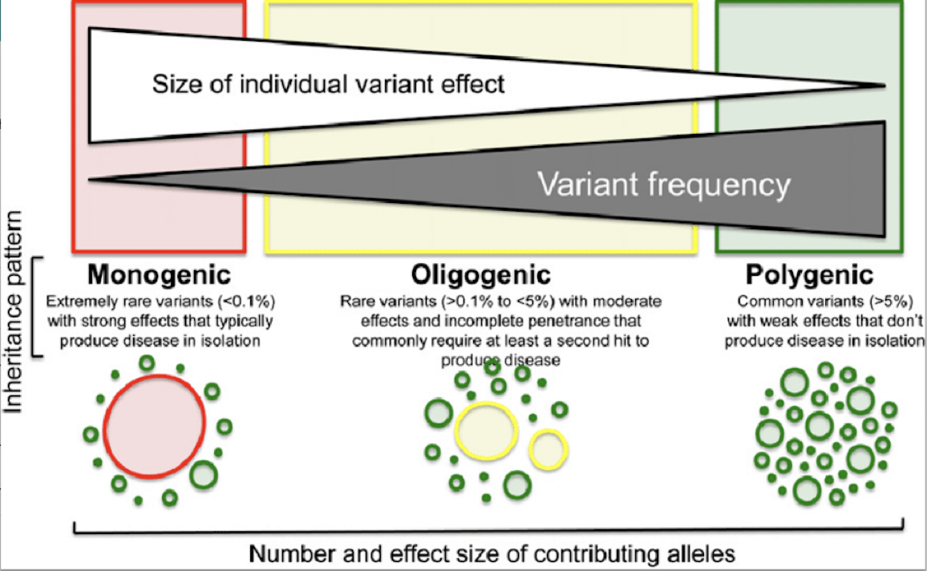
Autismo e caracterização da arquitetura genética:
COMPLEXA!
SHANK3
SYNGAP1
+200 outros genes
Del16p11.2
DMD. ????

Slide 26

Autismo (TEA)
Teste genético (exoma) : Indicado para todos TEA?
Nossa experiencia:
269 casos: 28 resultados conclusivos! ~10%
Questões que queremos responder (R$$$$?):
A taxa de detecção de variantes patogênicas:
Maior em casos com TEA tipo 3?
Qual o teste com melhor custo/benefício para
viabilizar ser aplicado no SUS:
Array –CGH , exoma ou genoma completo?

Slide 27
COMO O ESTUDO DO GENOMA VAI CONTRIBUIR PARA FUTUROS TRATAMENTOS

Slide 28
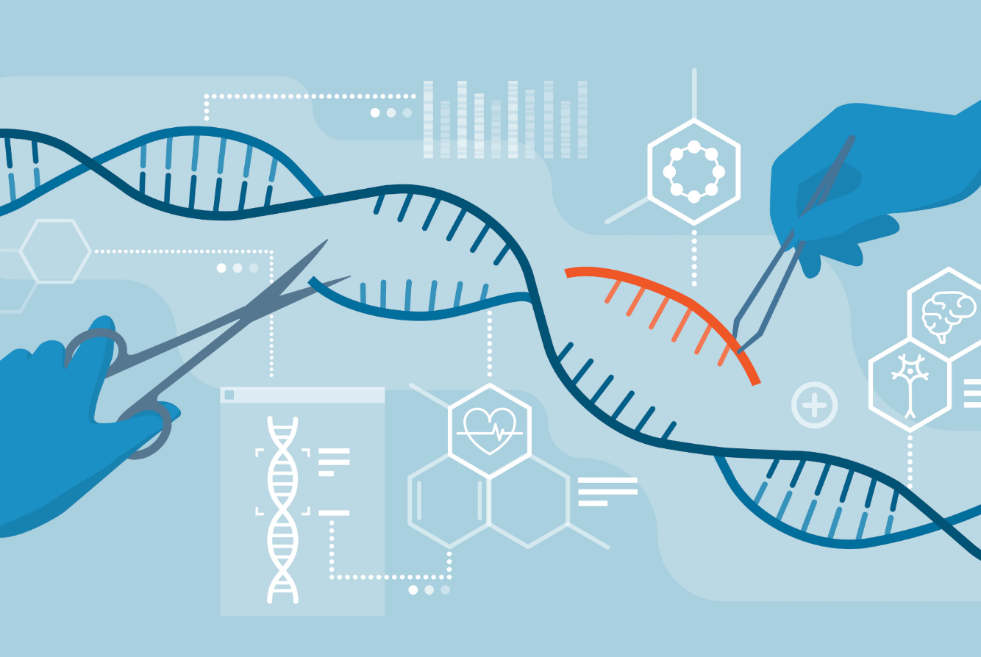
EDIÇÃO DE GENES

Slide 29
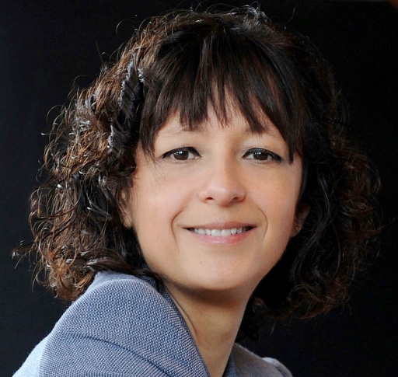

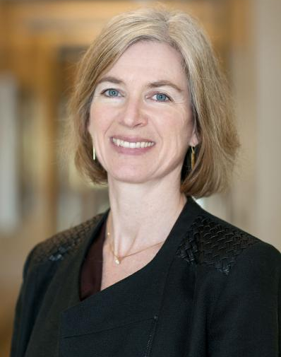
Novas tecnologias de engenharia genética CRISPR-cas9
Emmanuelle
Charpentier
Jennifer Doudna
Importantíssimo para tratar algumas formas de câncer e doenças genéticas. Ensaios clínicos já começaram.
Editar genes “protetores” para todos

Slide 30
Quais são as questões éticas atuais?

Slide 31
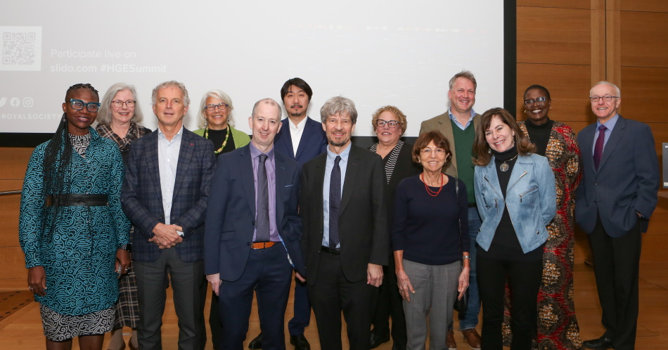
Tratamentos experimentais com terapia gênica e CRISPR já estão sendo realizados
Anemia falciforme
Amiotrofia espinhal Hemofilia
Algumas formas de cancer
March, 2023, London
Custo varia entre
1 a 3.5 milhões de dólares
Third international summit on
human genome editing

Slide 32
Tratamento possível mas não acessível?

Slide 33
Qual seria o custo dos tratamentos atuais de terapia gênica no Brasil?
Amiotrofia espinhal ( AME) : 2.1 milhões de dólares
Incidência estimada ao nascer: 300 casos
6 milhões por paciente F 1.800 bilhões de reais/ano
Hemofilia: 3.5 milhões de dólares
Prevalência estimada: 20.000 casos F 70 bilhões de dólares
Anemia falciforme: 1 milhão de dólares
Prevalência estimada: 80.000-100.000 casos F 80 a 100 bilhões de dólares

Slide 34
O que pode ser feito?
Como prevenir o nascimento de novos afetados?
Triagem de mutações para doenças recessivas para casais em idade reprodutiva
Custo benefício: tratamento de F 3 pacientes
( AME, hemofilia e anemia falciforme) F 6.6 milhões de dólares !
Permitiria triagem de mutações para milhares de casais
Prevenir o nascimento de novos afetados para doenças não tratáveis
Ou de custo milionário
Benefício imensurável e uma enorme economia para o Estado

Slide 35
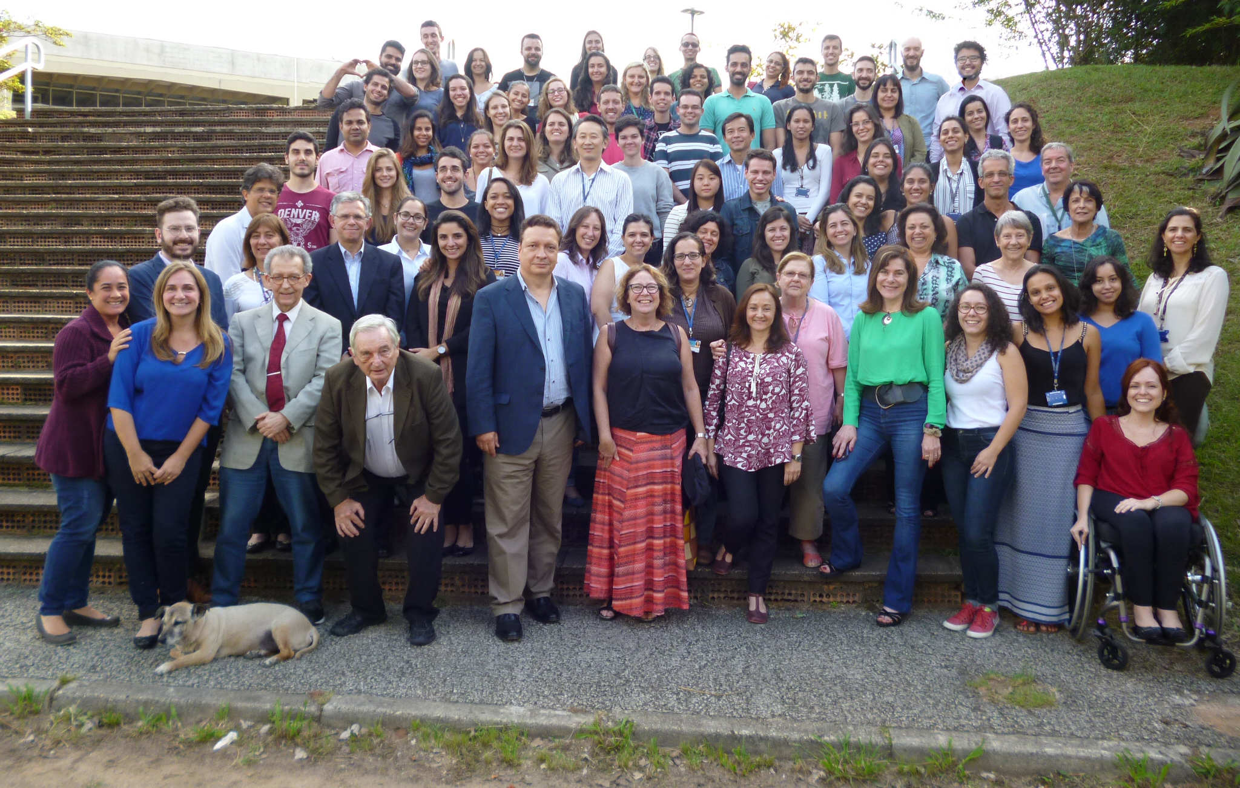
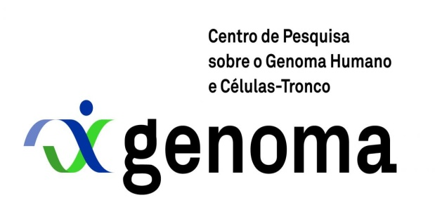




Muitissimo obrigada
mayazatz@usp.br
twitter.com/mayanazatz

